Slide 1
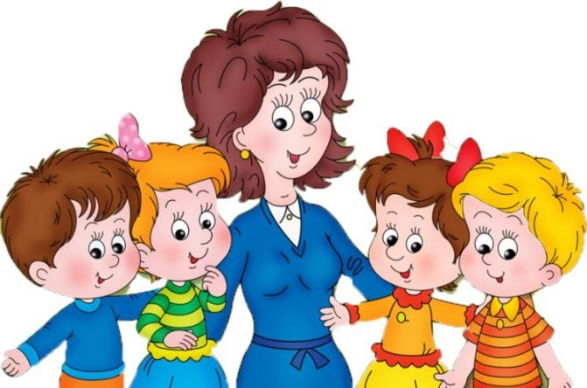
Кафедра виховної і позакласної роботи

Slide 2


Slide 3
Тема, над якою працює кафедра
Впровадження інноваційних виховних технологій як засіб формування творчої особистості

Slide 4
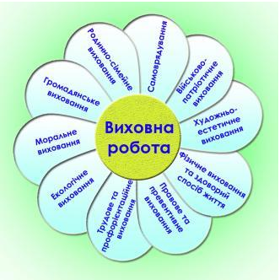

Slide 5
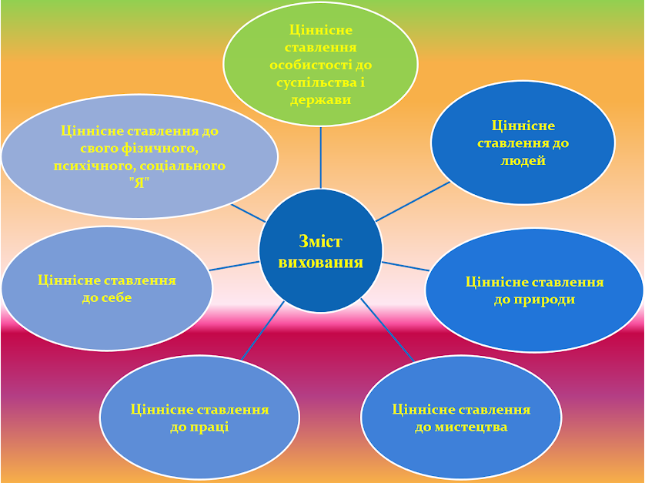

Slide 6
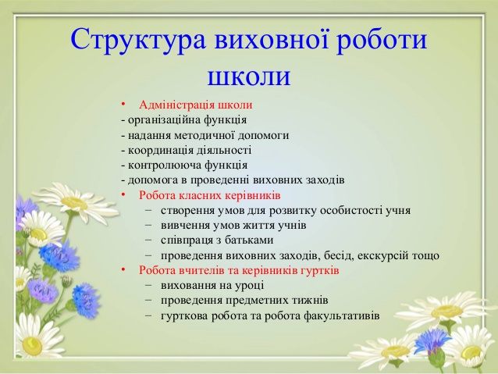

Slide 7
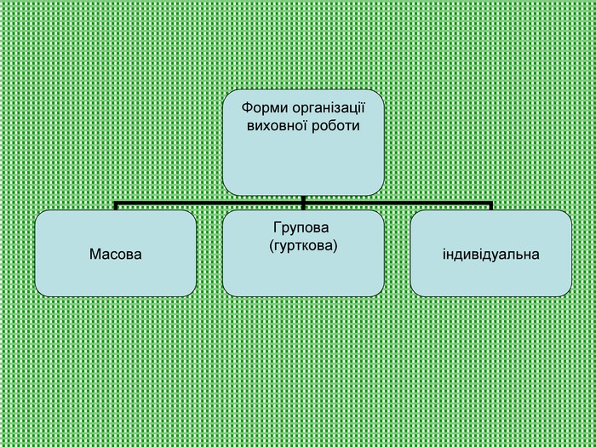

Slide 8
Принципи організації виховної роботи :
принцип національної спрямованості
принцип науковості
принцип демократизації
принцип психологізації навчально-виховного процесу
принцип цілісності та наступності
принцип гармонізації сімейно-шкільного виховання

Slide 9
Виховний процес у навчальному закладі
спрямований на формування громадянина
України як активної, творчої особистості, з
вихованням у нього національної свідомості,
високої духовності, інтелігентності,
розвинутого почуття прекрасного,
забезпечення належної ролі сім′ї у вихованні
дітей.

Slide 10
Самоврядування
Діти повинні володіти не тільки сумою знань зі
шкільних предметів, але й усім досвідом демократичних
відносин у суспільстві, навичками управління собою,
своїм життям у колективі, вміти брати відповідальність за свою
діяльність. Елементи дорослого громадянського
життя моделюються в школі через учнівське
самоврядування. У такий спосіб школярі не тільки
організовують свою життєдіяльність у навчальному
закладі, але й розвиваються як особистості. Діяльність
органів учнівського самоврядування у школі сприяє
згуртуванню учнівського колективу, розвитку соціальної
компетентності та є ефективним засобом формування
особистісної позиції школярів у всіх видах суспільно корисної
діяльності.

Slide 11
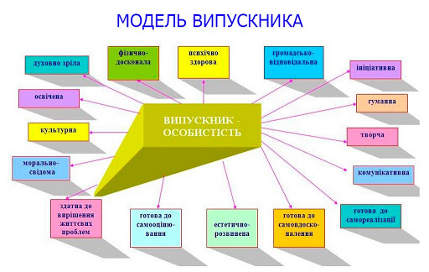

Slide 12
Напрями роботи з батьками:
індивідуальні бесіди;
анкетування батьків і учнів;
відвідування сімей за місцем проживання;
класні батьківські збори;
дні відкритих дверей;
засідання батьківського комітету;
організація роботи психологічної
консультативної служби;
звіт дирекції школи перед громадськістю;
зв’язок батьків з учителями-предметниками.

Slide 13
Тематика засідань на 2021-2022 н.р.
І засідання Вересень
Тема «Особливості організації виховної роботи в умовах пандемії на 2020-2021 н. р.»
1.Визначення основних напрямів виховної роботи на 2020-2021 навчальний рік. Затвердження плану роботи кафедри та планів виховної роботи класних керівників на 2020–2021 навчальний рік. (Кривда Т.Ф., ЗДВР)
2.Різне
Робота між засіданнями
1.Складання та затвердження соціальних паспортів класів, поновлення списків дітей пільгових категорій, організація самоврядування в класі.
2. Огляд класних куточків.
3. Контроль за станом відвідування учнями школи.
4. Участь у шкільних заходах.
5. Відвідування виховних заходів.
6. Проведення інструктажів з БЖ учнів з профілактики дитячого травматизму, охорони життя і здоров’я дітей в умовах пандемії.
7. Залучення органів учнівського самоврядування до проведення інформаційних і культурно-просвітницьких заходів з питань попередження насильства в сім’ї та протидія торгівлі людьми: випуск стіннівок, буклетів, участь в учнівських проєктах( протягом року)

Slide 14
ІІ засідання Листопад
Тема «Потреба у здоровому способі життя»
1. Співпраця школи і сім’ї по формуванню у дітей здорового способу життя . Виховання свідомого ставлення до здоров'я як найвищої соціальної цінності (Кривда Т.Ф., ЗДВР; Крупеня Г.А., голова кафедри)
2.Коронавірус: профілактика, інфікування та поширення. Стан здоров’я гімназистів. (Козакевич Т.М., медсестра гімназії)
3.Проблеми дитячої наркоманії, алкоголізму: реалії та перспективи. Повсякденні шкідливі звички та їх вплив на здоров’я. Виховання в учнів негативного ставлення до шкідливих звичок. (Чубик Н.М., кл.кер. 2 – Б класу, Семьошкіна С.М., кл.кер.5 – Б кл; Березинська В.Ф., соціальний педагог)
4.Обмін досвідом роботи класних керівників по збереженню здоров’я та життєдіяльності дітей, роботи з батьками по попередженню дитячого травматизму в школі та в побуті, дитячої злочинності, суїциду, бездоглядності. ( члени кафедри)
5.Рекомендації з питання «Попередження дитячого суїциду» (Яковець Ю.А., практичний психолог)
Робота між засіданнями
1.Моніторинг обізнаності стану здоров'я учнів
2. Індивідуальна робота з учнями, схильними до шкідливих звичок;
3. Підготовка та проведення виховних годин, КТС, круглих столів, усних журналів, вікторин з питань збереження життя та здоров’я дітей та розміщення матеріалів на сайті закладу
4. Коректування соціальних паспортів, внесення змін.
5.Індивідуальна робота з учнями та батьками.
6.Співпраця з психологом з питань вихованості учнів.
7.Самоосвітня робота класних керівників.
8. Контроль за станом відвідування учнів школи.

Slide 15
ІІІ засідання Січень
Тема: «Булінг у дитячому середовищі: причини, наслідки та
шляхи його подолання»
1. Причини виникнення булінгу та його наслідки. Кібербулінг. (Тіт О.П., кл. кер. 3(7) – В кл.)
2. Профілактика насильства та агресивних форм поведінки серед учнівської
молоді (Березинська В.Ф., соціальний педагог)
3. Палітра досвіду роботи класних керівників з теми засідання (кл. керівники)
4. Тренінг «Стоп – булінг!» Попередження жорстокості та насильства серед
підлітків (Яковець Ю.А., практичний психолог)
Робота між засіданнями
1.Діагностика професійних інтересів учнів(анкетування учнів 9-11-х класів щодо професійного вибору).
2. Контроль за станом відвідування учнями школи
3.Участь у шкільних конкурсах, тематичних тижнях.
4. Самоосвітня діяльність вчителів.
5. Відвідування виховних заходів класних керівників
6. Залучення органів учнівського самоврядування до проведення інформаційних і культурно-просвітницьких заходів з питань попередження насильства в сімї та протидії торгівлі людьми

Slide 16
ІV засідання
Березень
Тема: «Основи педагогічної співпраці: педагоги – діти – батьки»
1. Психолого-педагогічні знання, професійні вміння і навички – важлива складова в педагогічному трикутнику «дитина-батьки-вчитель»
2. Партнерство заради майбутнього. Співпраця класного керівника з
батьками в системі НУШ (з досвіду роботи класного керівника Лукянчук Н.В.)
3. Обмін досвідом між класними керівниками:
- позиція батьків - важливий фактор педагогічної співпраці «Педагоги-
діти-батьки»;
- система спільних творчих справ батьків і дітей.
4. Огляд та обговорення методичної літератури з теми
засідання.

Slide 17
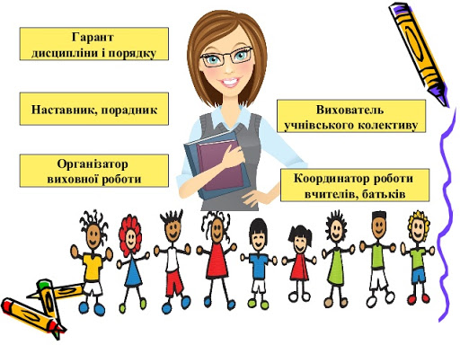
Класний керівник
Важливе місце у виховному процесі належить
класному керівникові, який покликаний
сприяти створенню оптимальних умов для
розвитку особистості школяра.

Slide 18
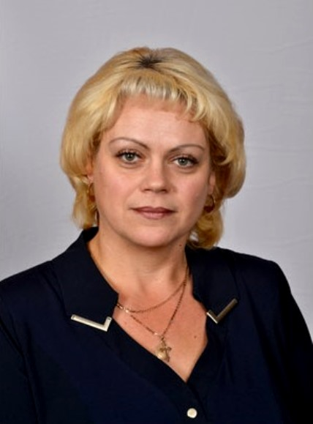
Довгопола Оксана Іванівна
Класний керівник
5 – А класу

Slide 19
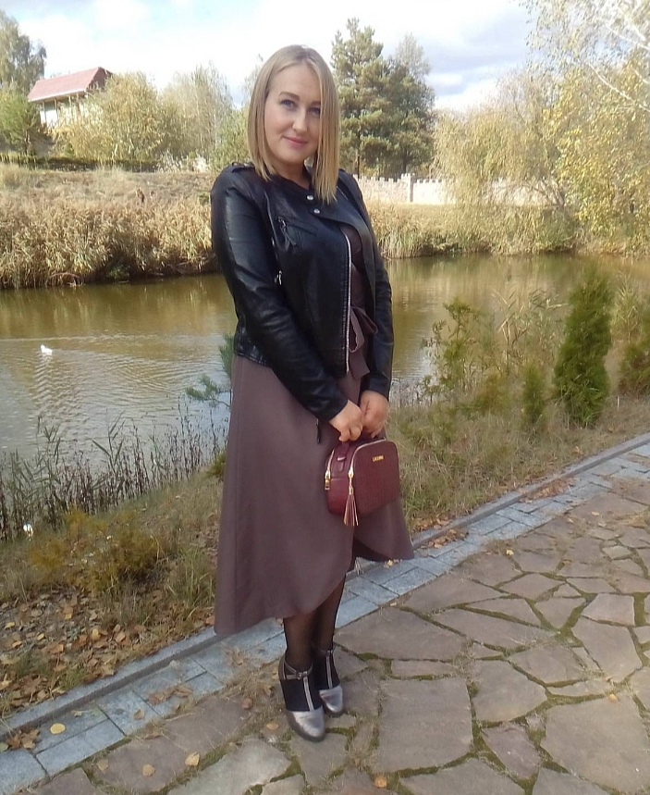
Лобач Юлія Петрівна
Класний керівник
5 – Б класу

Slide 20
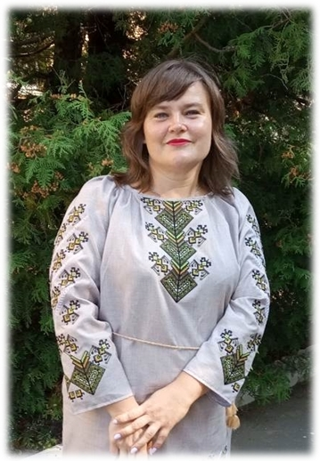
Січенко Марія Миколаївна
Класний керівник
6 – А класу

Slide 21
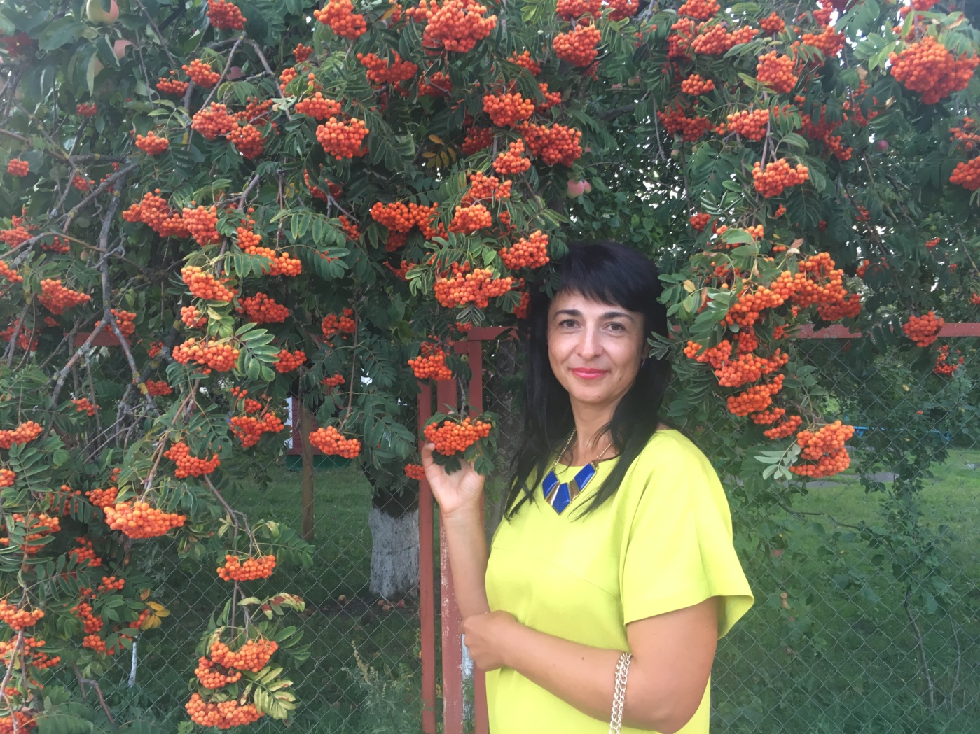
Крупеня Галина Андріївна
Класний керівник 6– Б класу

Slide 22
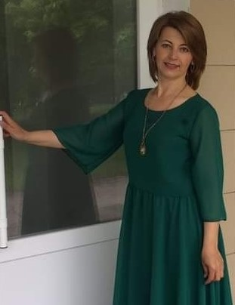
Дем’янчук Ніна Петрівна
Класний керівник
6 – В класу

Slide 23
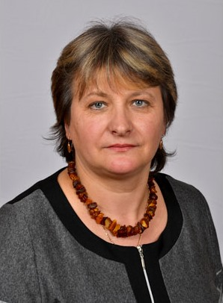
Осадча Ольга Іванівна
Класний керівник
7 – А класу

Slide 24
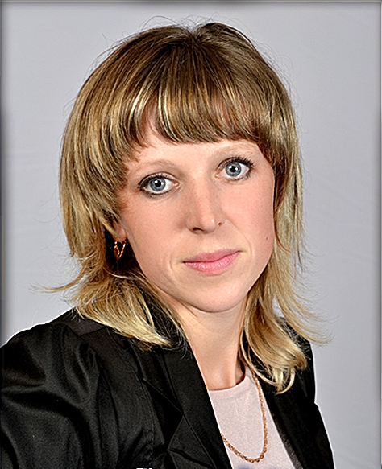
Богданець Наталія Миколаївна
Класний керівник
7 - Б класу

Slide 25
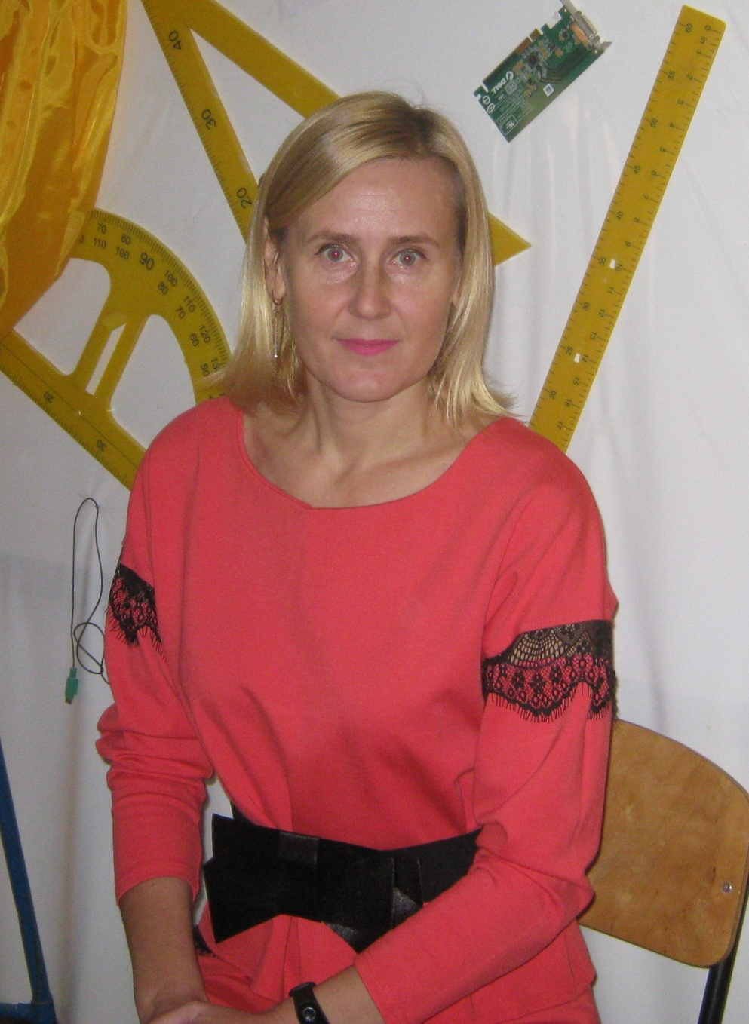
Михалєвська Олена Миколаївна
Класний керівник
8 – А класу

Slide 26
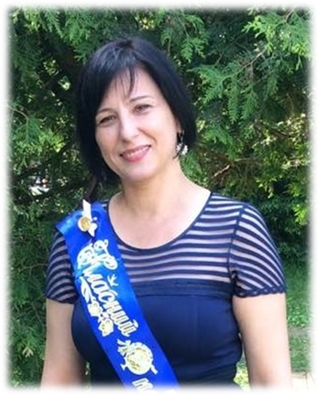
Судік Валентина Іванівна
Класний керівник
8 – Б класу

Slide 27
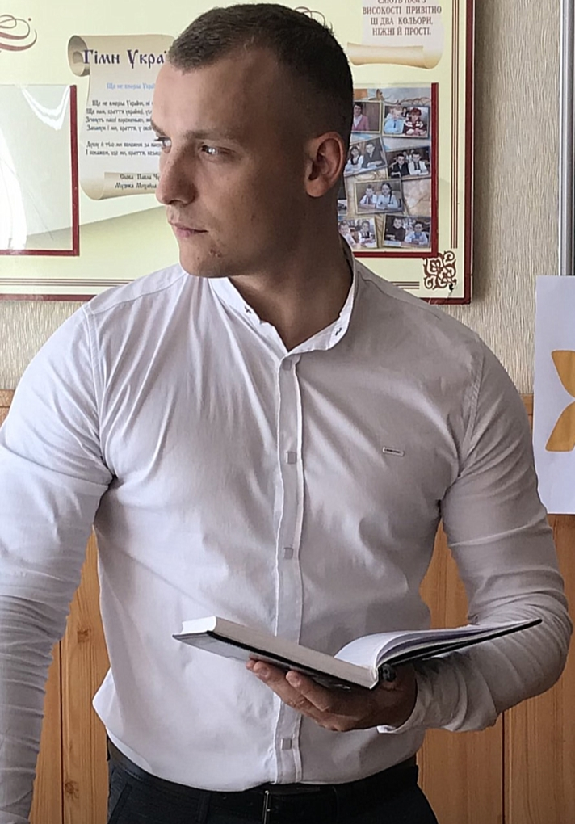
Богданець Сергій Антонович
Класний керівник
8 – В класу

Slide 28
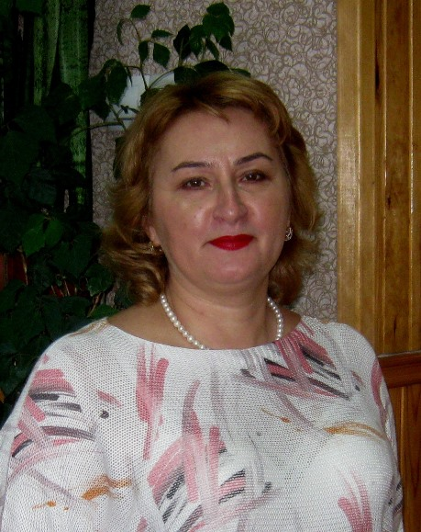
Бірюкова Ірина Миколаївна
Класний керівник
9 – А класу

Slide 29
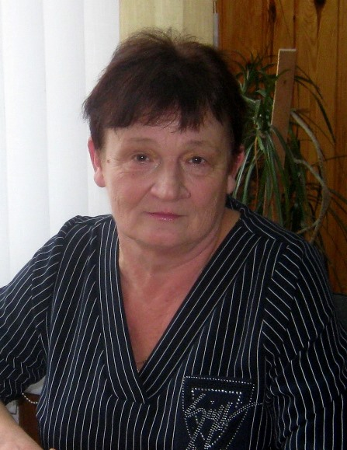
Довгаль Наталія Феліксівна
Класний керівник
9 – Б класу

Slide 30
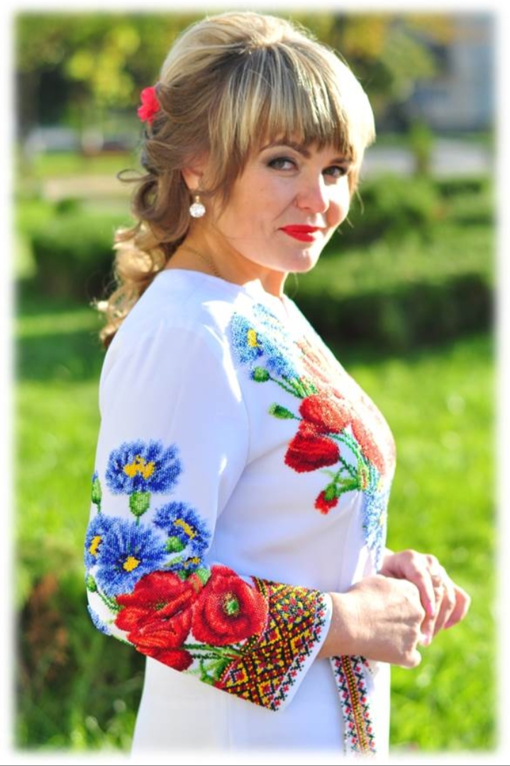
Ярвісалова Оксана Хейнівна
Класний керівник
10 – А класу

Slide 31
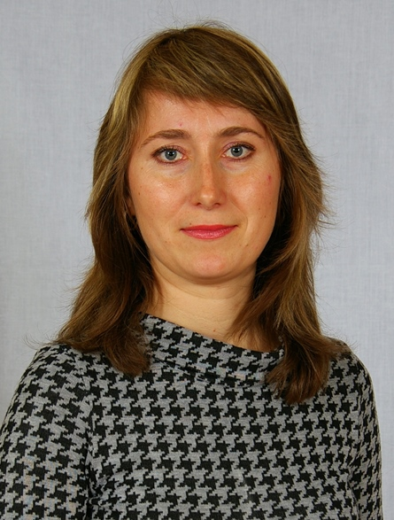
Скачко Ірина Володимирівна
Класний керівник
10 – Б класу

Slide 32
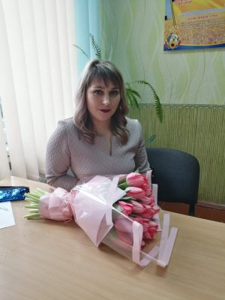
Кибукевич Вікторія Миколаївна
Класний керівник 11 – А класу
Спеціаліст ІІ категорії
Вчитель образотворчого мистецтва, трудового навчання, креслення
Працює в гімназії з 2014 року

Slide 33
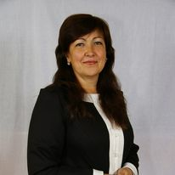
Суханова Тетяна Андріївна
Класний керівник
11 – Б класу

Slide 34
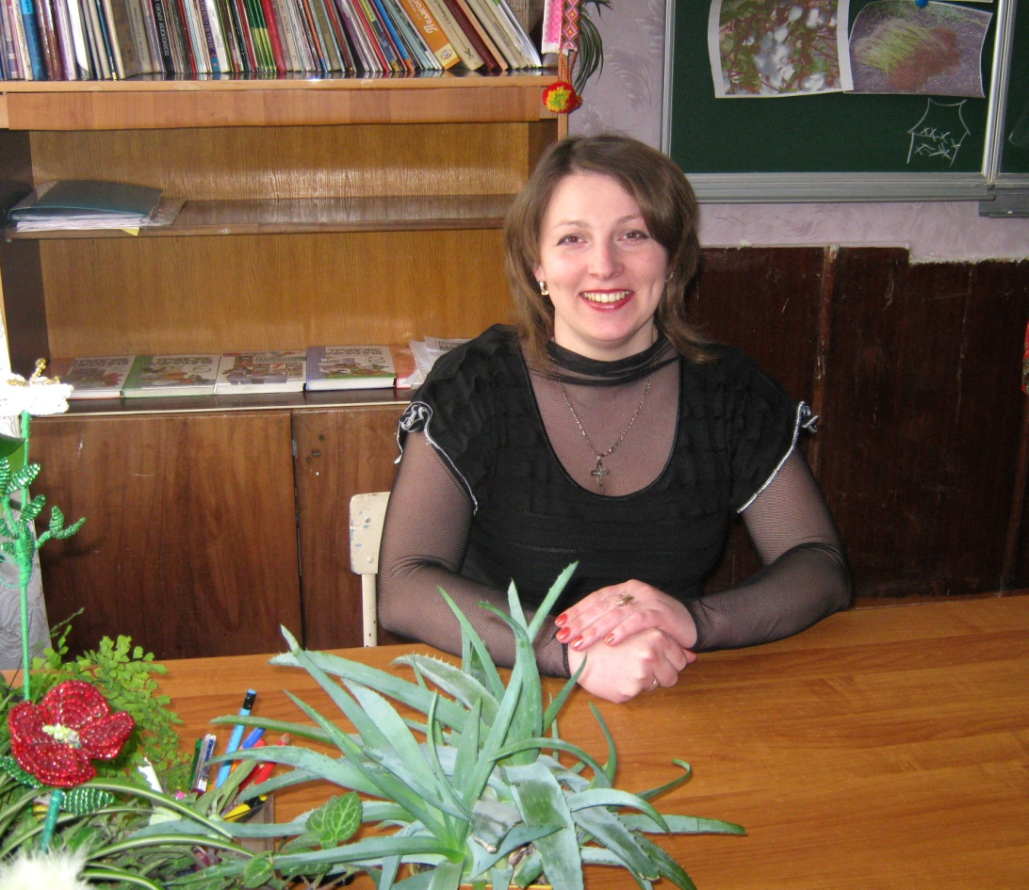
Тіт Олена Петрівна
Спеціаліст вищої категорії
Старший вчитель
Вчитель трудового навчання
Працює в гімназії з 1998 року

Slide 35
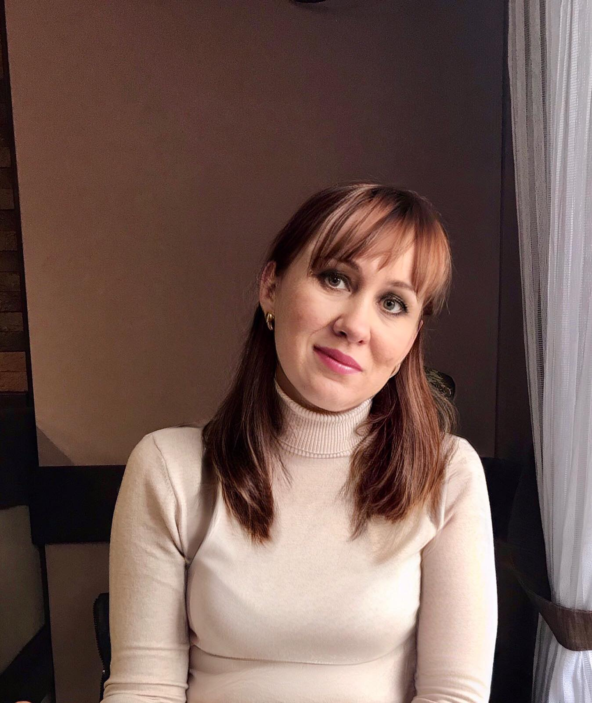
Березинська Валентина Федорівна
Соціальний педагог
Спеціаліст
І категорії
Працює
в гімназії
з 2005 року

Slide 36
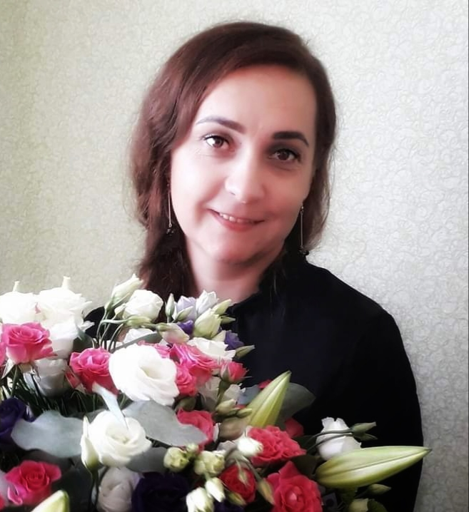
Яковець Юлія Анатоліївна практичний психолог
Спеціаліст
І категорії
Працює в гімназії з 2007

Slide 37
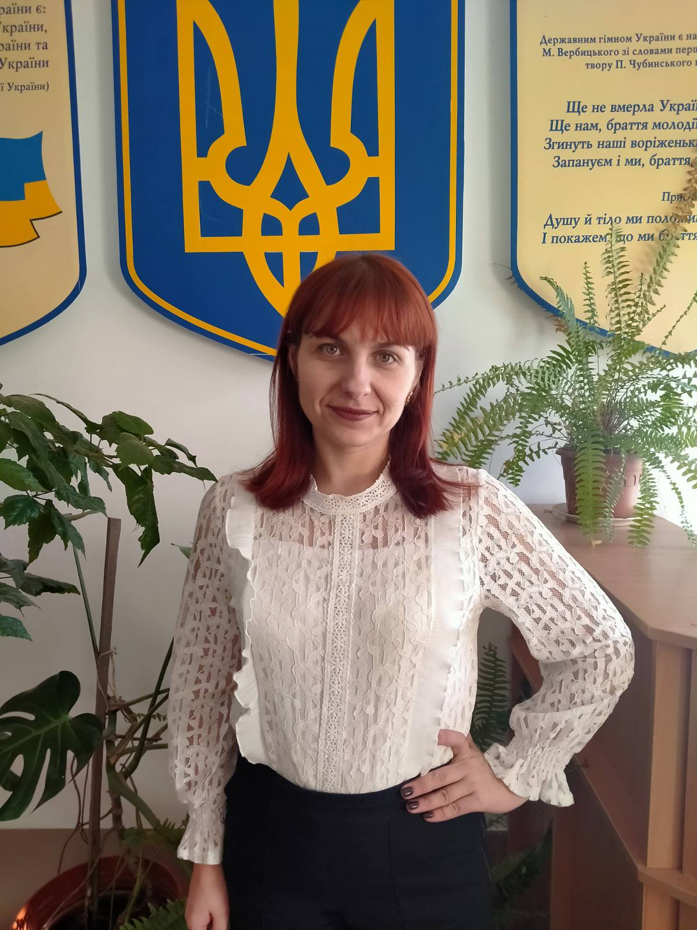
Кулакевич Ольга Василівна педагог-організатор
Працює
в гімназії
з 2012 року

Slide 38
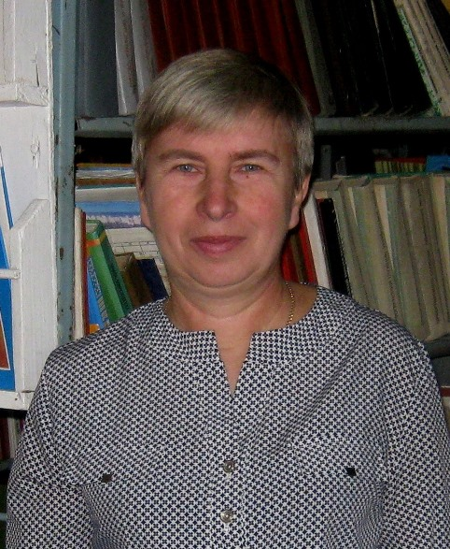
Пахнюк Марина Іванівна бібліотекар
Бібліотекар І категорії
Працює з 1987 року(ЦРБ),
в гімназії – з 2011

Slide 39
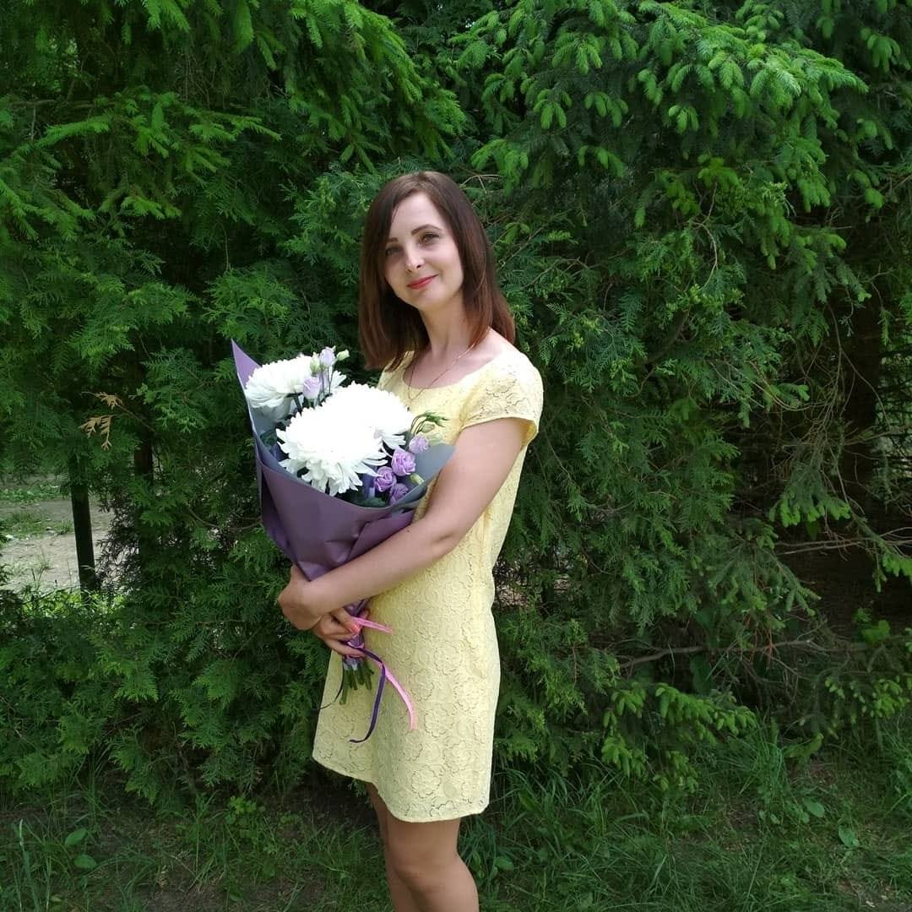
Панько Юлія Миколаївна
Спеціаліст
вихователь по підвозу
Працює з 2012 року,
в гімназії – з 2015

